Slide 1
2025
로망스투어 ERP리뉴얼_검토사항 3차(2026.1.7.)
Document Version
Last Updated
Organization
Auther
0.1
2025.12.31
여행1팀
이주현

Slide 2
고객관리 파트

Slide 3
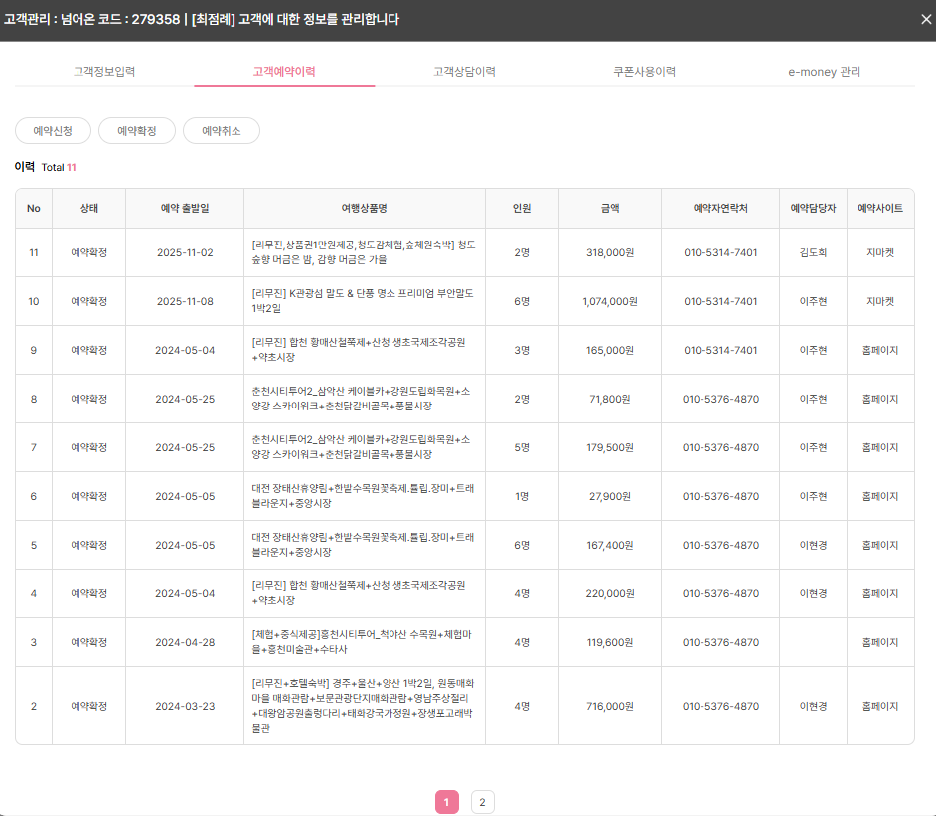
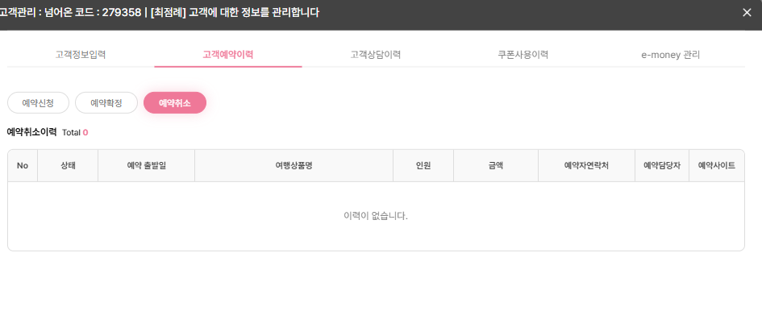
ADMIN-고객관리
ERP 고객관리> 개인고객
검수자 : 이주현 검수날짜 : 2026.01.05
기능 여부 검토사항
고객관리 -> 예약이력에 예약확정 상품만 있고 환불완료/예약취소 상품은 안보임(취소된 상품이 있는데 내역이 없음) - 기존 뷰티니아에서 백업받아서 전달받은 데이터가 데이터를 누락되어서 보내온것 같습니다. 추후 기존 사이트의 Data를 다시 가져올 예정입니다. 예약내역 순서도 뒤죽박죽이라서 정리가 안되어 있음 - 처리완료 (출발일자로 정렬하였습니다.) 예약취소 버튼 눌러도 예약 내역 아무것도 없음 - 기존 뷰티니아에서 백업받아서 전달받은 데이터가 데이터를 누락되어서 보내온것 같습니다. 추후 기존 사이트의 Data를 다시 가져올 예정입니다.

Slide 4
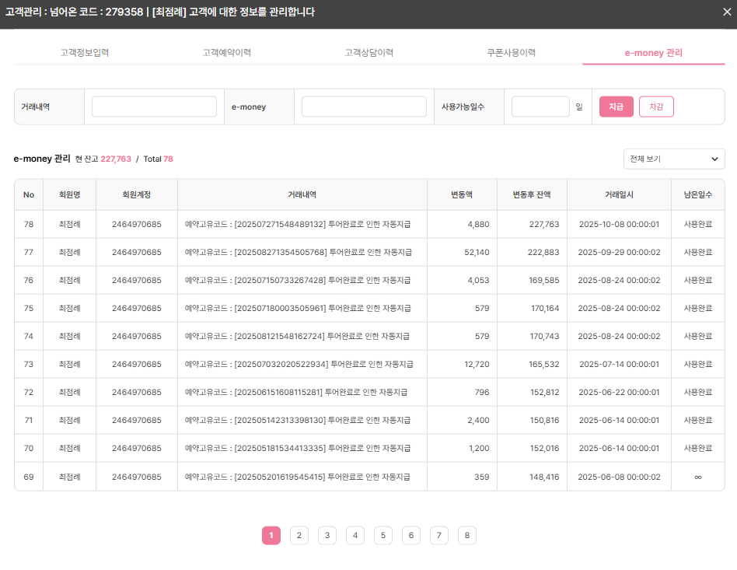
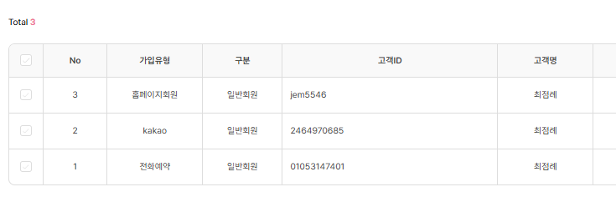
ADMIN-고객관리
ERP 고객관리> 개인고객
검수자 : 이주현 검수날짜 : 2026.01.05
기능 여부 검토사항
동일한 성함으로 된 아이디에 이머니가 동일한 금액으로 적립이 되어있음 - 초기 요청사항 중 회원통합요청이 있었습니다. - 회원통합은 동일한 핸드폰을 가지고 있지만 여러경로를 통해 회원가입한 고객들의 정보를 하나로 통합하는 것입니다. 따라서 3개의 최점례고객이 동일한 핸드폰 번호라서 3개의 고객 ID의 e-money 는 3개 id의 전체 e-money를 통합해서 출력합니다.

Slide 5
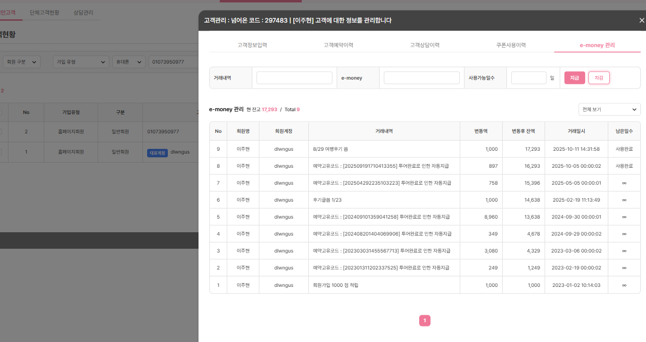
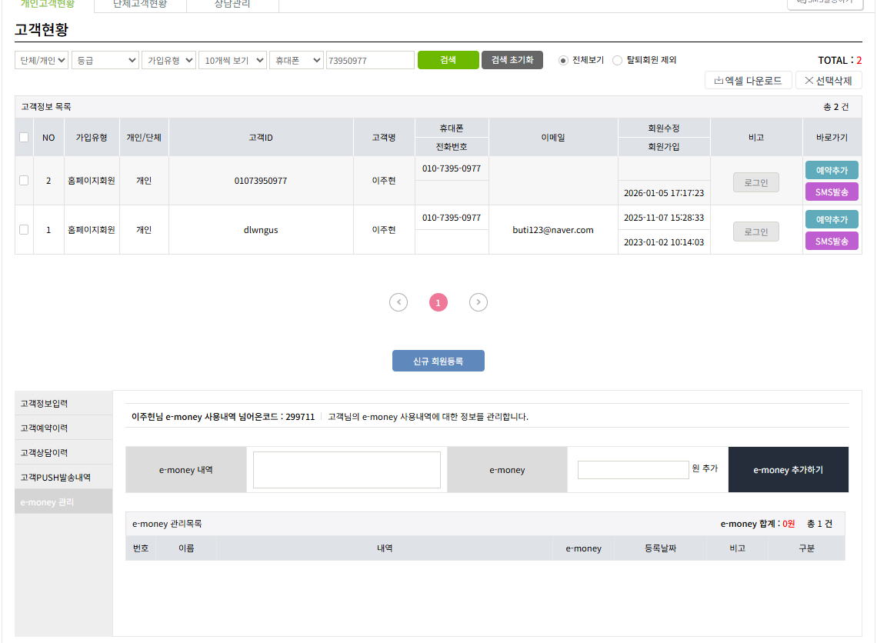
ADMIN-고객관리
ERP 고객관리> 개인고객
검수자 : 이주현 검수날짜 : 2026.01.05
기능 여부 검토사항
기존 고객을 임의로 새롭게 회원가입을 진행했는데 이머니 적립이 기존과 동일하게 적용이 되어 있음 원래 새롭게 가입은 고객은 이머니 적립이 0원이 맞음 4page의 답변을 참고 하십시요.

Slide 6
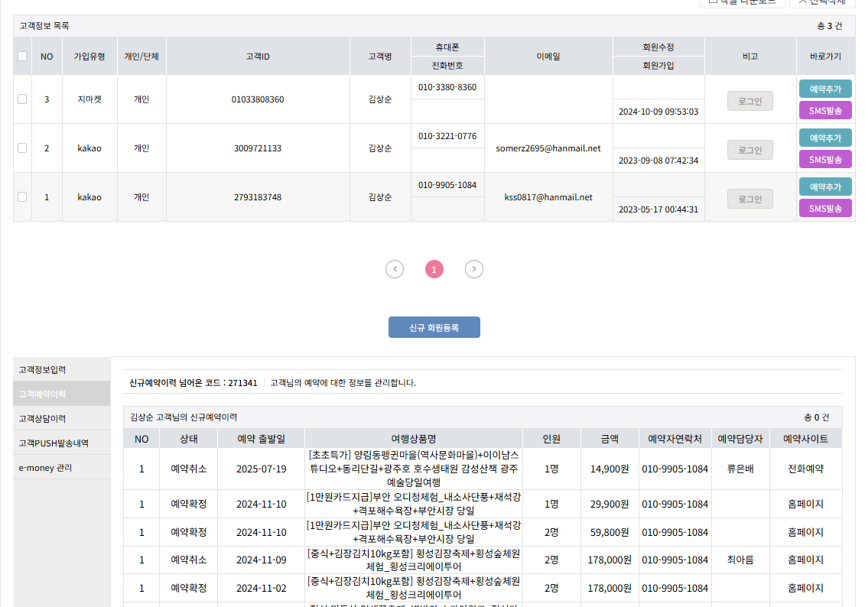
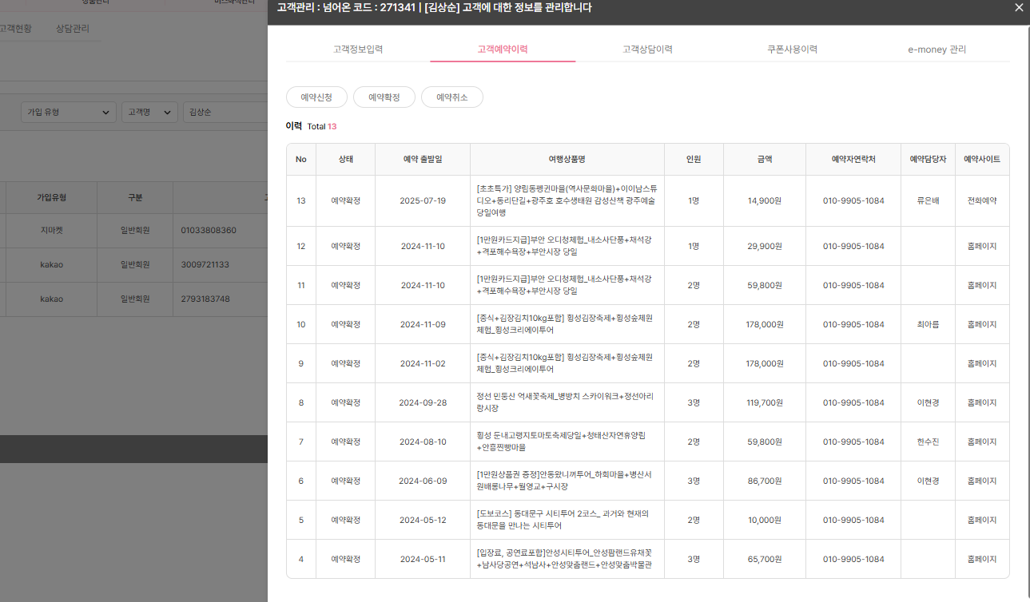
ADMIN-고객관리
ERP 고객관리> 개인고객
검수자 : 이주현 검수날짜 : 2026.01.05
기능 여부 검토사항
다른 고객님 내역을 들어가보면 기존 erp 내역에는 예약취소 상품이 예약확정으로 되어있음 환불완료가 예약확정으로도 되어있음 전반적으로 예약내역이 많이 있는 고객님 이력이 이상하게 설정이 되어있음 현재 아직 셋팅이 안된 부분인가요? - 1page의 답변을 참고하세요
기존 erp 내역

Slide 7
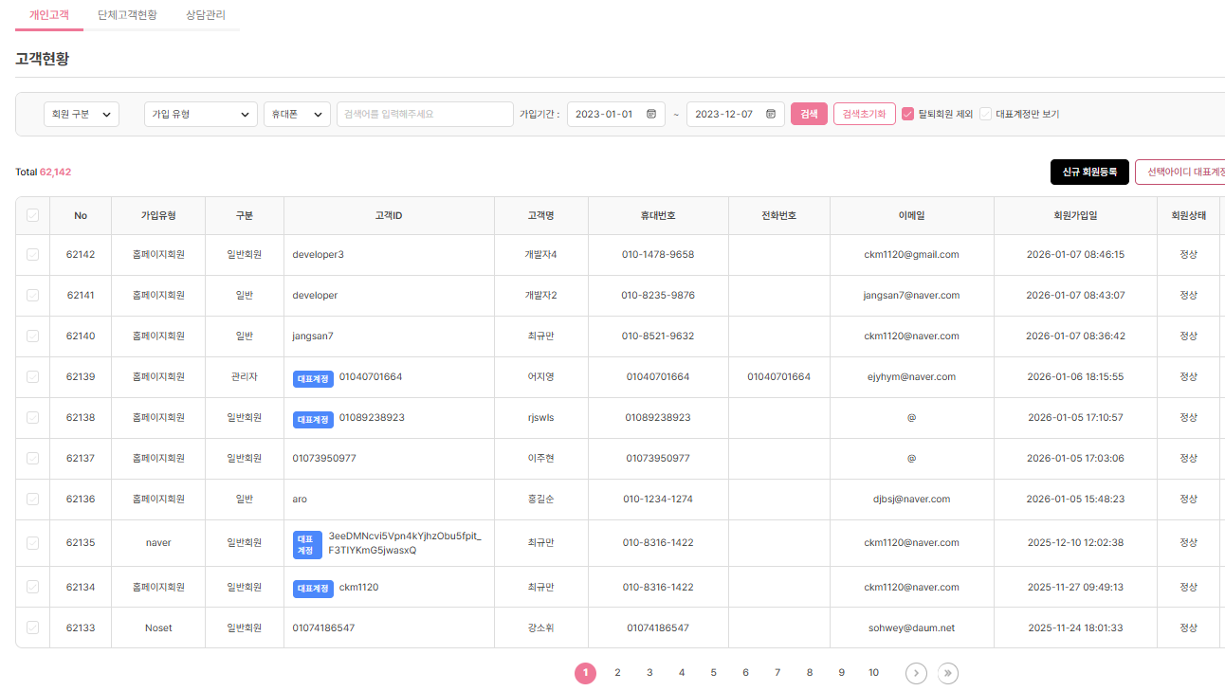
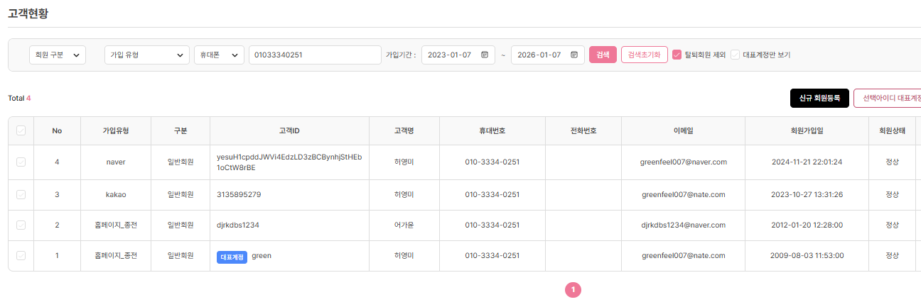
ADMIN-고객관리
ERP 고객관리> 개인고객
검수자 : 이주현 검수날짜 : 2026.01.07
기능 여부 검토사항
고객현황에 가입기간이 있어서 연도를 선택해서 조회를 했을 때 해당 기간내에 있는 고객만 나와야 하는데 전체인원만 표시됨(검색이 안됨) - 처리완료 휴대폰 또는 성함을 입력했을 때 필터가 안걸려져서 전체 가입내역이 나옴 - 처리완료 휴대폰 또는 성함을 입력했을 때 필터가 걸려져야하는 것도 맞고, 입력을 안해도 설정한 기간에 자동으로 필터가 결려져서 나와야함

Slide 8
예약관리 파트

Slide 9
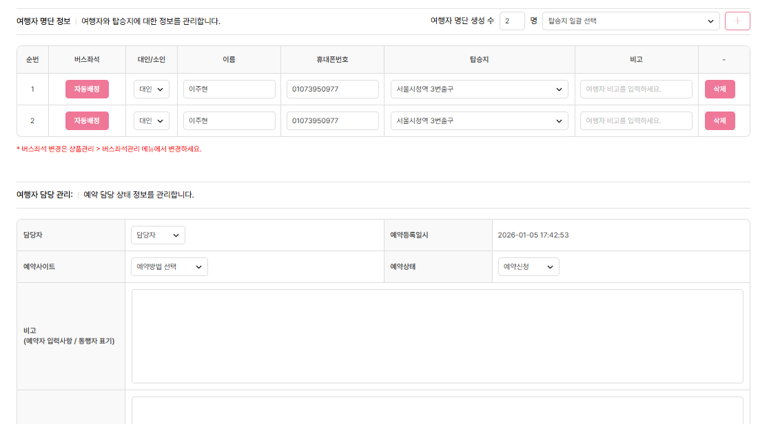
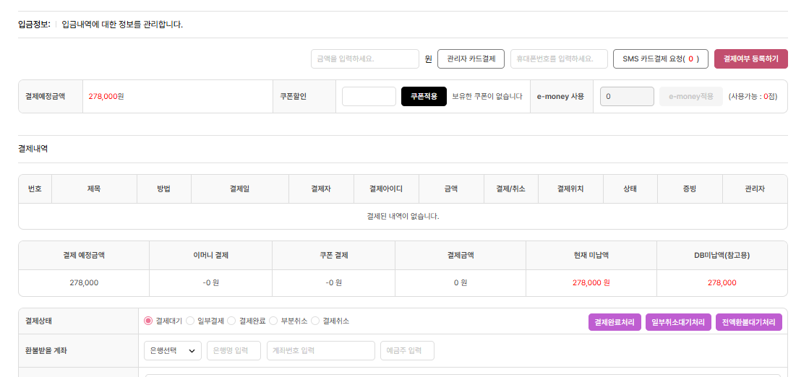
ADMIN-예약관리
ERP 예약관리> 예약추가
검수자 : 이주현 검수날짜 : 2026.01.05
기존 ERP 기능 여부 검토사항
예약 시 담당자, 예약사이트 미선택 상태에서 예약이 가능함 – 처리완료 앞에서 진행했던 고객관리에서 이머니가 표시되어 있는데 예약 진행시 이머니가 없음으로 나옴 - 예약고객명을 검색을 통해 선택하면 자동으로 사용가능 e-money가 출력됩니다. (최점례 고객명으로 테스트)

Slide 10
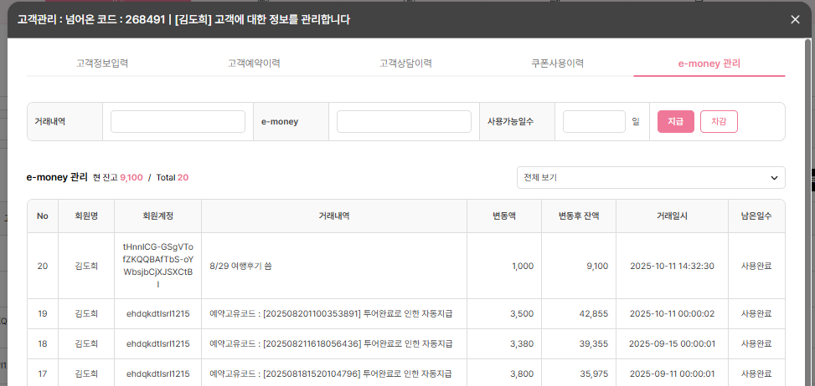
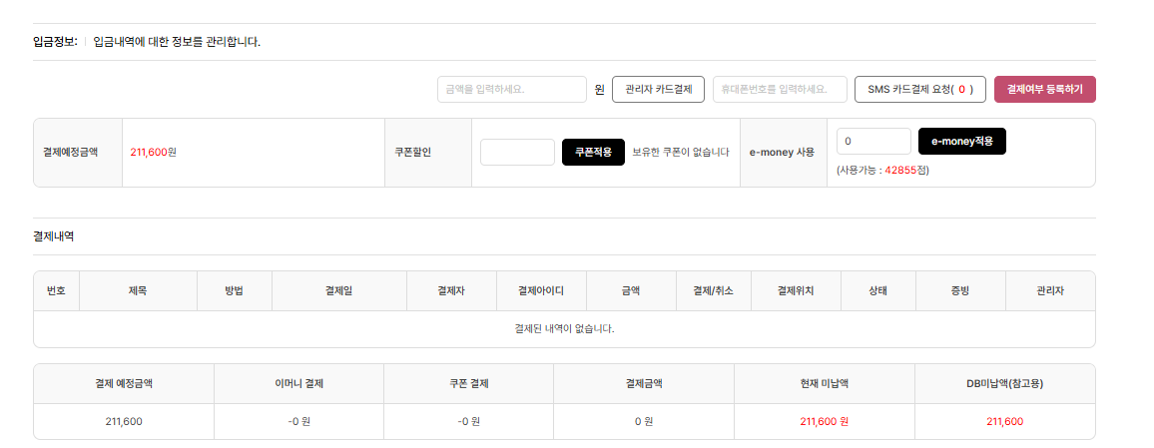
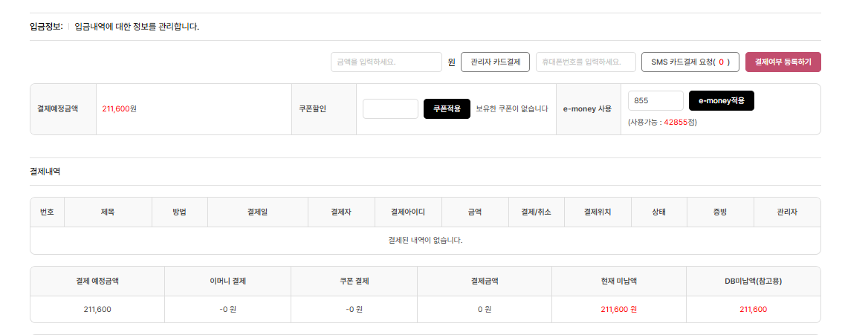
ADMIN-예약관리
ERP 예약관리> 예약추가
검수자 : 이주현 검수날짜 : 2026.01.05
기존 ERP 기능 여부 검토사항
고객관리에 있는 이머니 금액이랑 예약 진행시 표시되는 이머니 금액이 다름 같은 고객명이라도 핸드폰번호가 다를 수 있습니다. 고객의 이머니는 동일 핸드폰번호의 고객 id의 이머니를 모두 가져옵니다. 이머니 적용 버튼 누르면 “이머니를 적용하시겠습니까?” 창이 떠서 확인 버튼 누르면 적용이 안됨 - 예약추가에서는 이머니를 적용하시겠습니까? 하고 바로 결제내역에 적용되는것이 아닙니다. 적용만하고, 예약정보 저장하면 적용되어서 수정화면에 보일겁니다. (참고로 다 테스트해보고 답변드리는겁니다.) 단, 이머니를 적용하시겠습니까? 했을때 확인누르면 적용취소 버튼으로 바뀌도록 처리했습니다. 적용이 안되길래 예약정보 저장을 눌러도 적용이 안됨

Slide 11
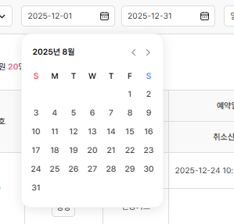
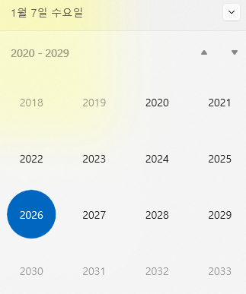
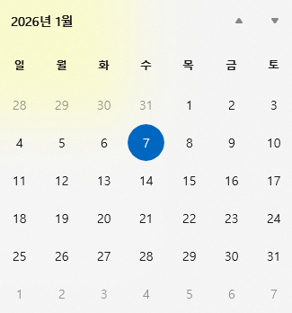
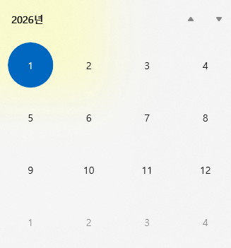
ADMIN-예약관리
ERP 예약관리> 개인별 예약현황
검수자 : 이주현 검수날짜 : 2026.01.07
기존 ERP 기능 여부 검토사항
새로운 ERP 시스템에서 날짜 선택시 편리하게 수정이 되었으면 좋겠음 이전 날짜 선택하려고 하면 ‘ < ‘ 화살표를 계속 클릭해야하는 불편함이 있음 연도/월 선택할 수 있는 1번~3번처럼 나타나서 원하는 연/월 선택해서 확인 할 수 있으면 좋겠음 - 2차개발이나 유지보수 시 요청해주세요
1
3
2

Slide 12
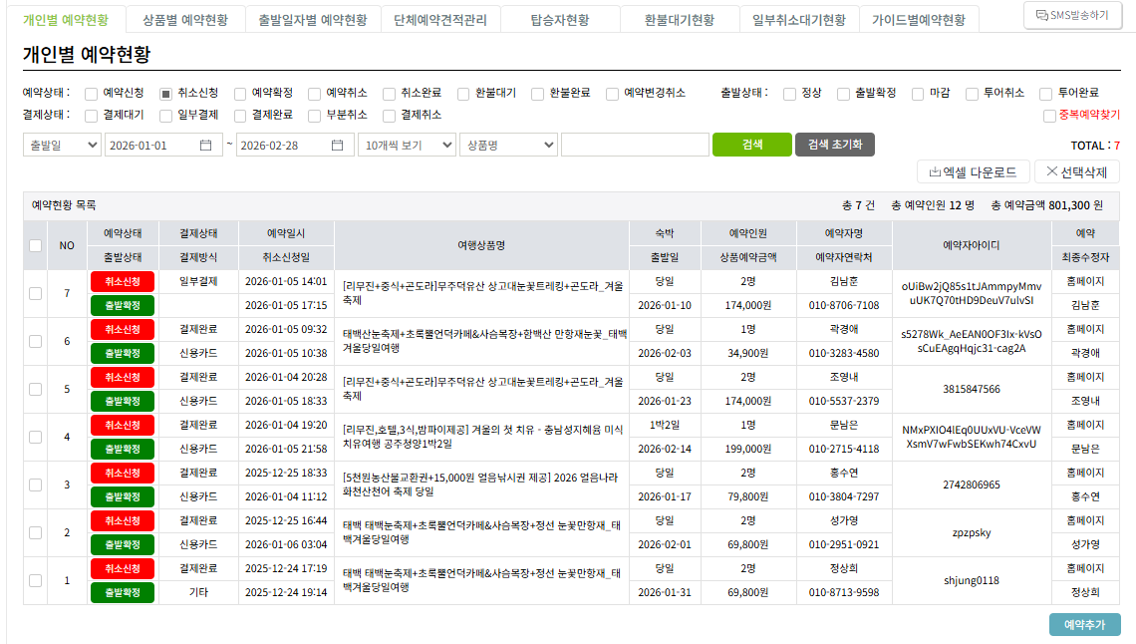
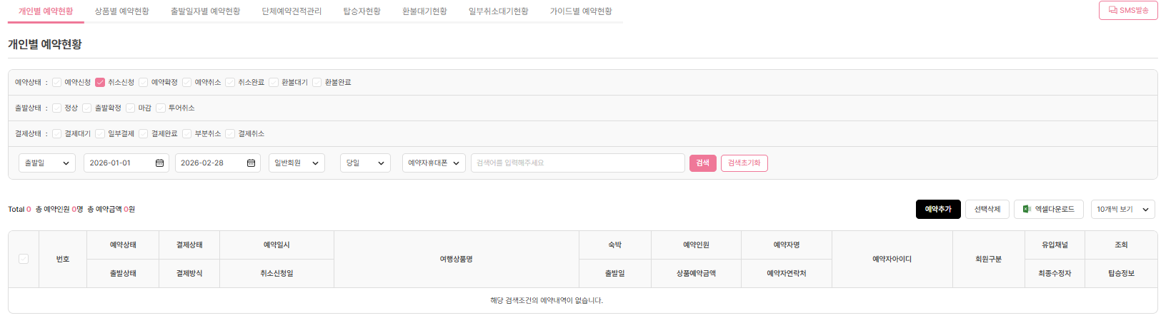
ADMIN-예약관리
ERP 예약관리> 개인별 예약현황
검수자 : 이주현 검수날짜 : 2026.01.07
기존 ERP 기능 여부 검토사항
새로운 ERP 시스템에서 날짜 선택시 편리하게 수정이 되었으면 좋겠음 이전 날짜 선택하려고 하면 ‘ < ‘ 화살표를 계속 클릭해야하는 불편함이 있음 연도/월 선택할 수 있는 1번~3번처럼 나타나서 원하는 연/월 선택해서 확인 할 수 있으면 좋겠음 - 2차개발이나 유지보수 시 요청해주세요 (단, 변경하게 되면 해당 달력 디자인이 바뀔수 있습니다.)

Slide 13
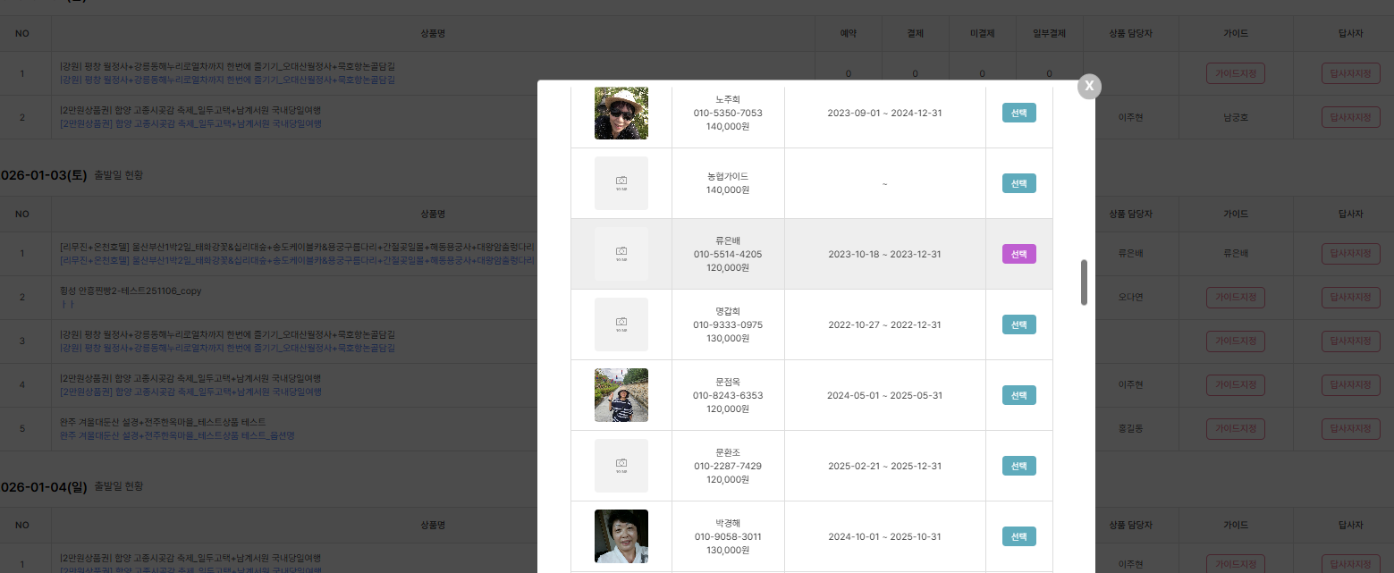
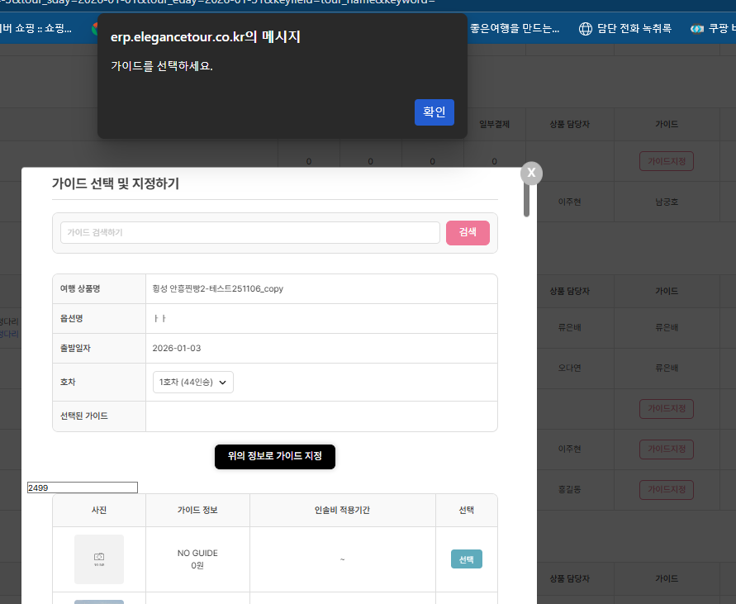
ADMIN-예약관리
ERP 예약관리> 출발일자별 예약현황
검수자 : 이주현 검수날짜 : 2026.01.05
기존 ERP 기능 여부 검토사항
가이드 배정은 잘 적용이 되는데, 적용했던 가이드를 취소하려고 선택을 빼고 저장이 안됨 오히려 “가이드를 선택하세요.” 멘트만 계속 나옴 초기화 버튼이나 적용 취소버튼이 있으면 좋겠음 - 처리완료

Slide 14
신규 홈페이지 예약
및
고객좌석 지정(PC)
-영동곶감축제로 테스트-

Slide 15
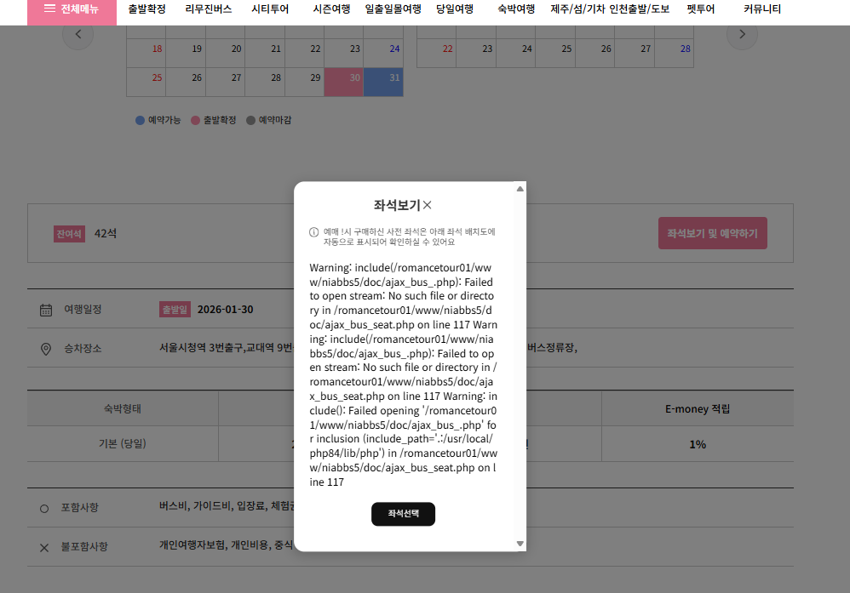
ADMIN-예약관리
ERP 신규 홈페이지 예약 및 고객좌석 지정> 홈페이지
검수자 : 이주현 검수날짜 : 2026.01.07
기존 ERP 기능 여부 검토사항
로그인 후 상품 선택 -> 날짜 선택 -> 좌석보기 및 예약하기 선택하면 사진과 같이 알림이 떠서 좌석선택 눌러도 아무것도 변화가 없음 일단 예약부터 진행이 안되어서 좌석선택을 할 수가 없음 처리완료

Slide 16
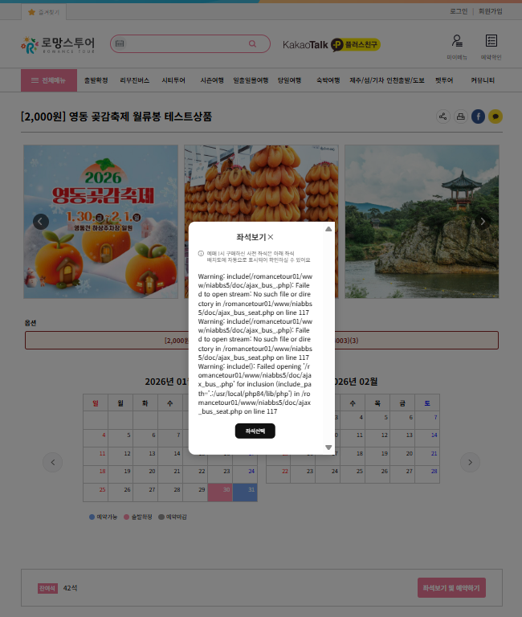
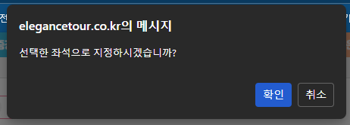
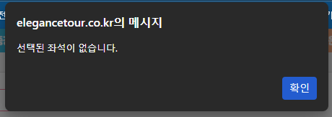
ADMIN-예약관리
ERP 신규 홈페이지 예약 및 고객좌석 지정> 홈페이지
검수자 : 이주현 검수날짜 : 2026.01.07
기존 ERP 기능 여부 검토사항
로그인 안한상태에서 날짜 선택 -> 좌석보기 및 예약하기 -> 좌석선택시 아래 사진처럼 1번 안내창이 나와서 확인 버튼을 누르면 2번 화면이 나타남 15page 처리가 완료되면 해당 부분도 동일하게 처리됩니다.
1
2

Slide 17
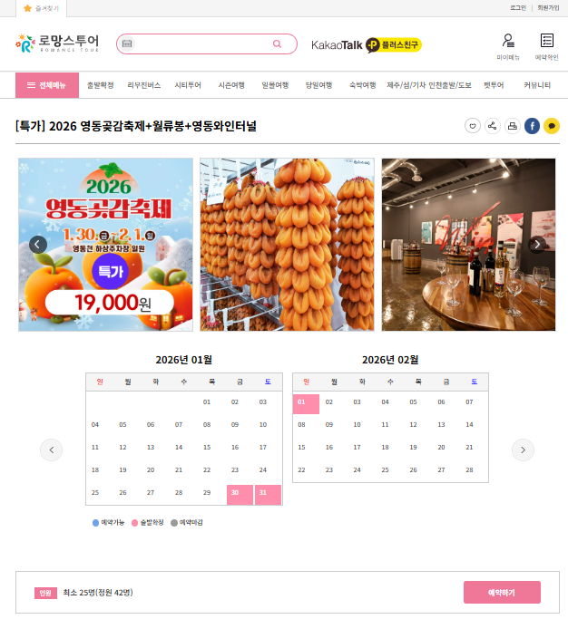
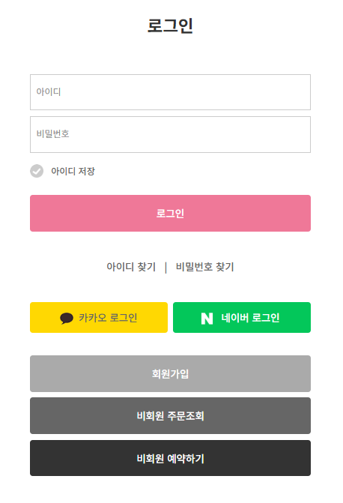
ADMIN-예약관리
ERP 신규 홈페이지 예약 및 고객좌석 지정> 홈페이지
검수자 : 이주현 검수날짜 : 2026.01.07
기존 ERP 기능 여부 검토사항
기존 홈페이지는 로그인 안하고 예약하기 선택시 아래 사진처럼 로그인 화면으로 넘어가서 비회원 예약하기가 표시되어 있음 하지만 새로운 홈페이지는 그런 화면도 표시가 안되어 있음 전혀 비회원 예약하기 화면이 없음 기존 홈페이지의 인터페이스가 불편해서 비회원일경우에 예약화면에서 따로 비회원예약하기버튼을 누리지 않고, 바로 예약이 가능하도록 처리했습니다.
기존 홈페이지

Slide 18
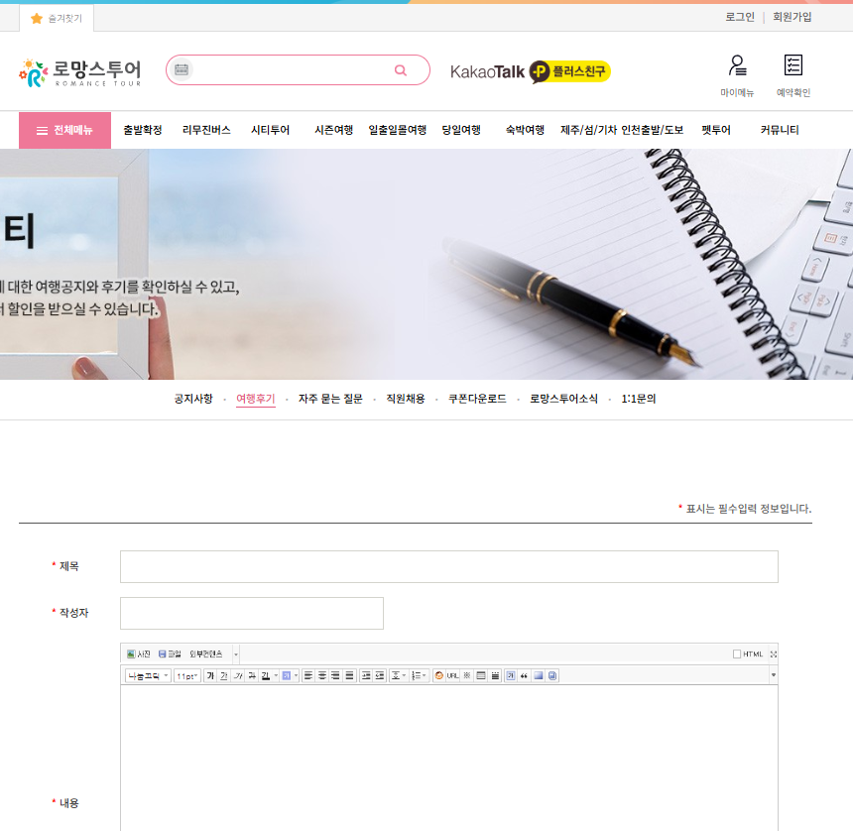
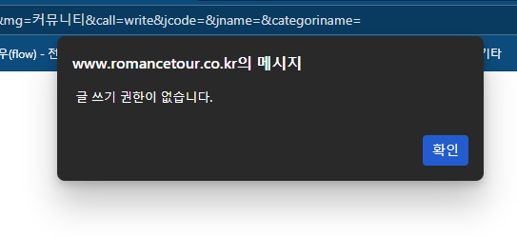
ADMIN-예약관리
ERP 신규 홈페이지 예약 및 고객좌석 지정> 홈페이지
검수자 : 이주현 검수날짜 : 2026.01.07
기존 ERP 기능 여부 검토사항
여행 후기는 로그인 후에 작성이 가능해야 되는데 로그인을 안해도 작성이 가능해서 해당두분 수정해야함 기존 홈페이지는 로그인 안하면 아래 사진처럼 안내표시가 나타남 여행후기 작성은 로그인해야지 작성 할 수 있게 수정 요청!! -처리완료 (26. 01. 09)
새로운 홈페이지
기존 홈페이지

Slide 19
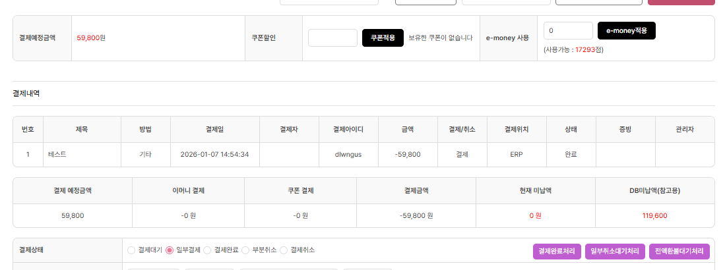
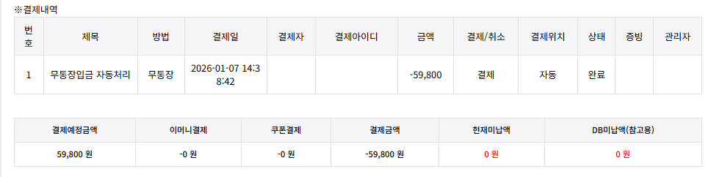
ADMIN-예약관리
ERP 신규 홈페이지 예약 및 고객좌석 지정> 안드로이드
검수자 : 이주현 검수날짜 : 2026.01.07
기존 ERP 기능 여부 검토사항
좌석 선택을 위해서 모바일로 상품 예약 -> 인원수 선택 -> 탑승지 선택 -> 예약정보 저장 -> 결제완료 순서대로 진행을 했더니 결제완료가 아니 일부결제로 나타남 – 테스트결과 결제완료로 처리, 어떤 방식으로 했을까요? 그리고 결제처리 되었는데 미납액으로 표시됨 이것은 참고용입니다. (실제 미납액은 현재 미납액입니다.) 재결제 진행을 해도 동일함

Slide 20
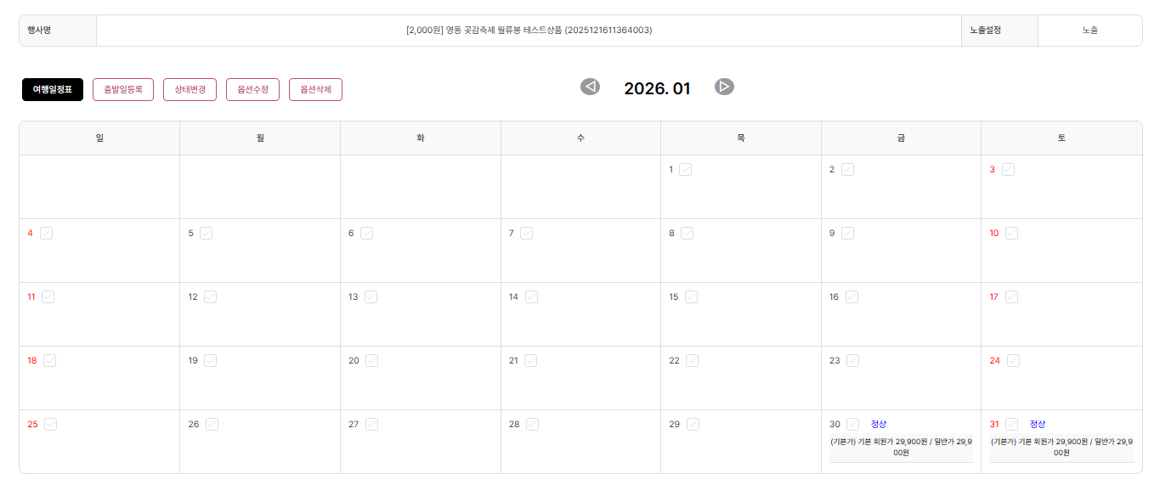
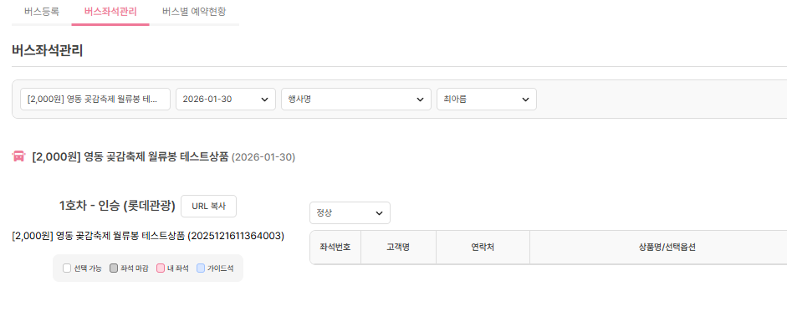
ADMIN-예약관리
ERP 신규 홈페이지 예약 및 고객좌석 지정> 안드로이드
검수자 : 이주현 검수날짜 : 2026.01.07
기존 ERP 기능 여부 검토사항
영동곶감 상품을 상품관리 -> 행사등록관리 -> 차량 등록 완료 후 버스좌석관리 들어가면 버스 좌석 선택이 안나옴 - 나옵니다.

Slide 21
신규 홈페이지 예약
및
고객좌석 지정(모바일)
-영동곶감축제로 테스트-

Slide 22
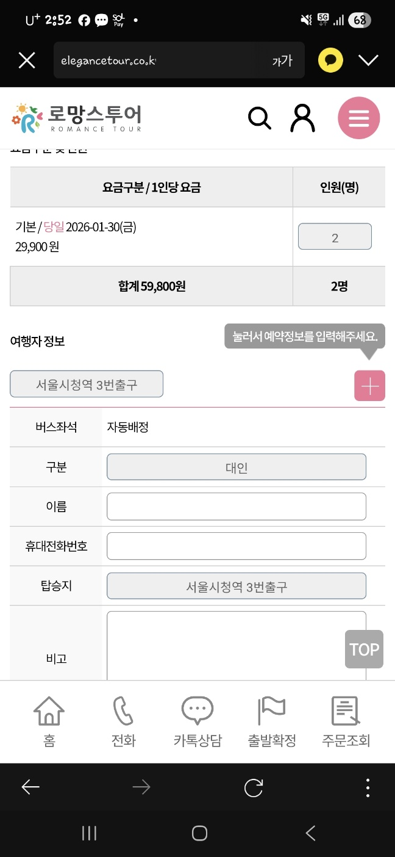
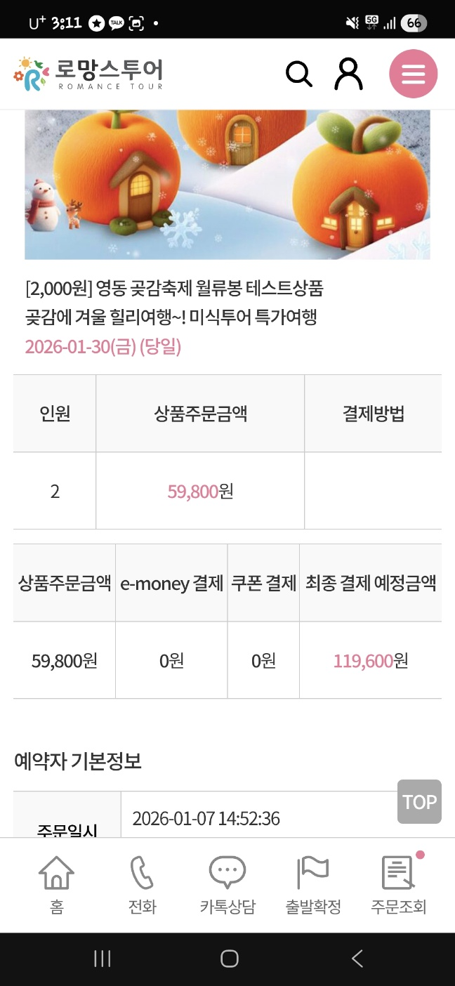
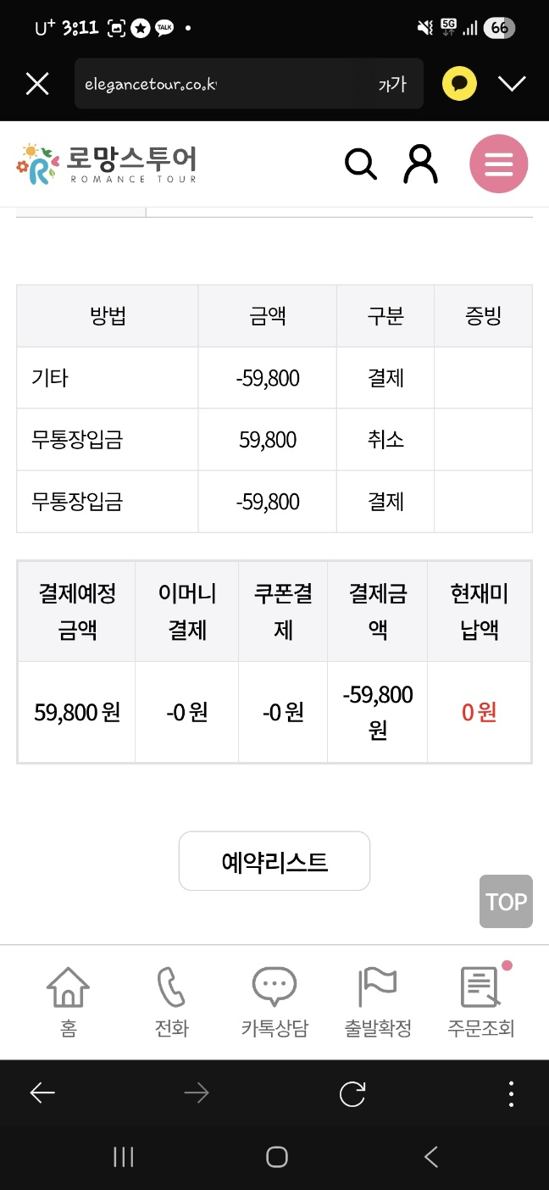
ADMIN-예약관리
ERP 신규 홈페이지 예약 및 고객좌석 지정> 안드로이드
검수자 : 이주현 검수날짜 : 2026.01.07
기존 ERP 기능 여부 검토사항
모바일로 예약 진행시 여행자 정보가 자동으로 안따라옴 2차 개발 또는 유지보수시 요청해주세요 예약 완료 후 예약내역 들어가면 상품 주문 금액이 잘 못 되어 있음 - 현재 상태로는 문제 없어 보여서 확인이 어렵고, - 해당 부분의 URL주소를 보내주시면 확인하겠습니다. 해당 부분은 PC와 모바일과 동일함 - 문제없어 보입니다.

